Slide 1
ДИСТАНЦИОННОЕ ОБУЧЕНИЕ
в МБУДО г.Казани
«ДЕТСКАЯ МУЗЫКАЛЬНО-ХОРОВАЯ ШКОЛА»
с 06 по 30 апреля 2020 года

Slide 2
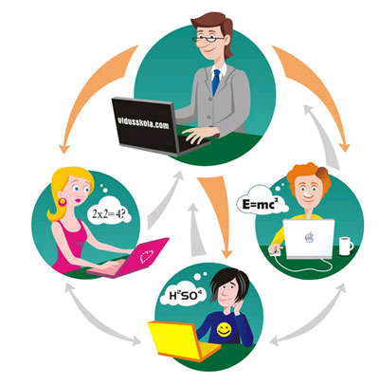
Дистанционное обучение – способ организации
процесса обучения, основанный на использовании
современных информационных и телекоммуникацион-
ных технологий, позволяющих осуществлять обучение
на расстоянии без непосредственного контакта между
преподавателем и учащимся.

Slide 3
Технология дистанционного обучения -
заключается в том, что обучение и контроль за усвоением материала происходит с помощью компьютерной сети Интернет, используя технологии on-line и off-line.

Slide 4
Задачи дистанционного обучения:
создание образовательного пространства;
формирования у учащихся познавательной самостоятельности и активности;
индивидуальный подход к каждому ученику;
индивидульный темп работы в обучении;
повышение качества обучения за счёт применения современных средств.

Slide 5
Преподаватели по специальности:
проводят уроки согласно расписания за II полугодие 2019-2020 учебного года ;
расписание возможно корректировать, исходя из индивидуального обучения учащегося;
индивидуальные занятия с учащимися проводятся в режиме on-line не более 30 минут;
проверка домашних заданий, консультации, проводятся в мессенджерах WhatsApp, Skype, Viber.

Slide 6
Преподаватели теоретических дисциплин:
Занятия по сольфеджио, слушанию музыки, музыкальной литературе и хору проходят в формате видео-конференций через приложение Zoom;
Теоретические задания, консультации, выполнение домашних заданий, разучивание музыкальных номеров проводятся в мессенджерах Whats App, Skype, Viber, Zoom.

Slide 7
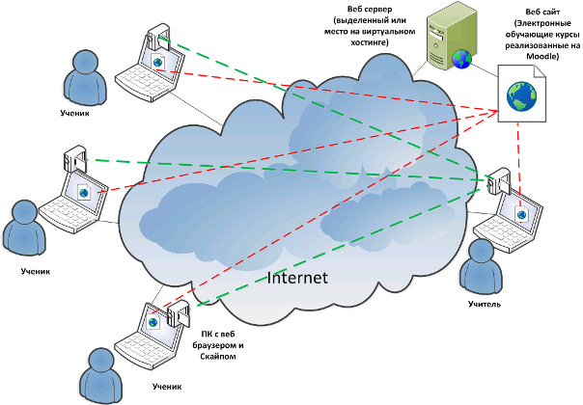
Схема дистанционного обучения

Slide 8
«Плюсы» дистанционного обучения
удобство планирования времени;
удобство места обучения;
разнообразие и большой объем доступных информационных ресурсов;
широкое использование компьютерных и телекоммуникационных технологий в доставке учебных материалов

Slide 9
ИНФОРМАЦИЯ ДЛЯ РОДИТЕЛЕЙ!
В связи со сложившейся ситуацией, психологический центр “Доверие” предлагает психологическую помощь (дистанционно, бесплатно).
277-00-00 - телефон для взрослых
(круглосуточно, анонимно);
571-35-71 - телефон доверия для детей, подростков, родителей.

Slide 10
БЕРЕГИТЕ СЕБЯ И СВОИХ БЛИЗКИХ!
ОСТАВАЙТЕСЬ ДОМА!

